Slide 1
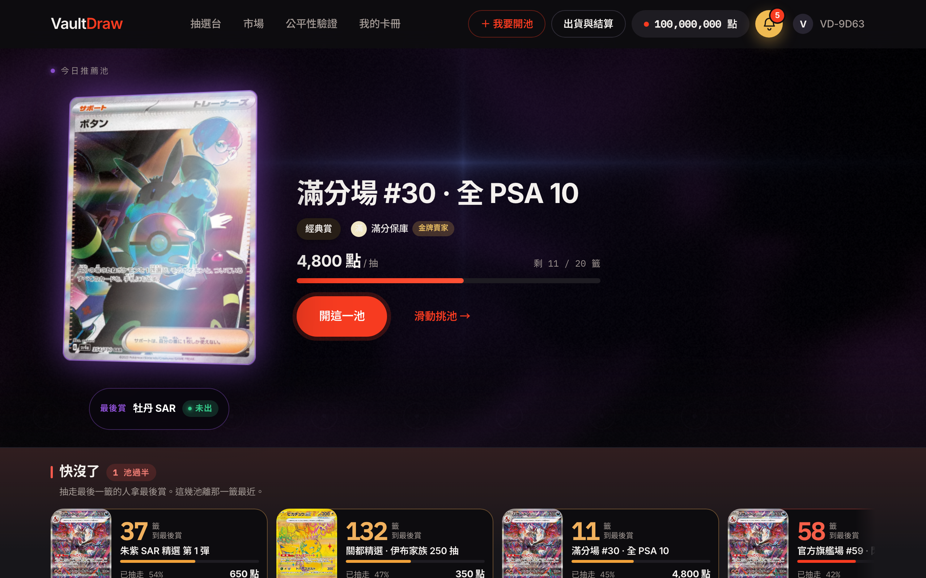
VaultDraw
在這裡開池，
抽成 0%，逐筆結算
給台灣卡舖、卡商與個人大盤的合作說明。卡從頭到尾在你手上，平台只負責制度：公平性、金流保管、糾紛的客觀答案。
平台抽成 0%
買回價自己定
一卡不會被賣兩次
大廳 · 示意畫面：站上目前為示範資料
本簡報所有數字皆取自系統設定值 · 平台尚未正式營運

Slide 2
一句話
你出卡，我們出制度。
VaultDraw 是鑑定卡的線上抽選（オリパ）平台。你把手上的卡編成一個池、自己定價、自己宣告買回價；平台處理籤序、金流與交付的規則。
卡在你手上
錢在制度裡
公平性可驗算
平台不代管實體卡。買家抽中後，你直接寄給他 —— 平台只提供收件資訊與一個雙方確認的機制。
票金先保管，逐筆釋放。你不用等整池抽完才拿得到錢，買家也不用擔心付了錢拿不到卡。
籤序在開賣前就封存並公布雜湊，完抽後公開種子。「是不是有內定」這件事有客觀答案，不需要你自證清白。
換句話說：你原本花在自證清白、對帳、處理糾紛上的時間，這裡由系統的規則承擔。
VaultDraw · 賣家合作說明
02

Slide 3
你現在在處理的四件事
這四件麻煩，沒有一件跟「賣卡」有關。
不管你現在在別的オリパ平台開池，還是在蝦皮／FB 社團賣卡，時間大多花在這裡。
✕
「你們是不是有內定？」
✕
同一張卡被登記兩次
抽到爛卡的人在留言區問，你拿不出證據，只能一個一個解釋。解釋一百次，還是有人不信。
上架時貼錯編號、或同一張卡同時掛在兩個地方 —— 通常是兩個買家吵起來才發現，傷的是你的信譽。
✕
錢卡在別人手上
✕
客服與對帳
整池賣完才結算，或是等平台的月結。現金流被別人的節奏綁住，下一批貨進不了。
誰付了錢、誰還沒寄、哪一筆該退 —— 靠對話紀錄與試算表追。規模一大就開始漏。
接下來四頁，每一頁對應上面一件事，講的是系統怎麼替你擋掉它。
VaultDraw · 賣家合作說明
03

Slide 4
抽成
平台抽成 0%。
不是首年優惠、不是階梯費率、沒有上架費。系統裡那個費率常數的值就是 0。
票收 100% 是你的
0%
買家付的每一點票金，扣掉你自己宣告的買回價之後，剩下的全部進你的口袋。
沒有上架費、沒有開池費
開一個池不用先付錢。第一個池賣不好，你的損失是時間，不是費用。
平台從你的票收抽走的比例
PLATFORM_FEE_RATE = 0
這一頁刻意不談我們怎麼賺錢
平台還在測試階段，收入模式尚未定案。定案之前的規則就是這一頁寫的，改動會提前公告，不會回頭對已開的池追收。
VaultDraw · 賣家合作說明
04

Slide 5
現金流
逐筆結算，不用等整池抽完。
一張卡被抽走，那一筆票金就記在你名下。它走完交付流程就變成可動用 —— 不必等同池的其他籤賣掉。
抽中
你寄出
買家確認／7 天期滿
可動用
票金記在你名下 （保留額）
72 小時內 寄給買家
鑑賞期走完 （以先到者為準）
那一筆入袋
買家不申請出貨
逾期未寄
14 天後視同接受寄存，那一筆自動釋放。你的出貨義務不會消失 —— 買家之後仍可申請 —— 但錢不再被別人的沉默綁住。
超過 72 小時，系統把票金退還買家，並記你一次違約。這條對你是限制，對整個站的信任是必要的。
VaultDraw · 賣家合作說明
05

Slide 6
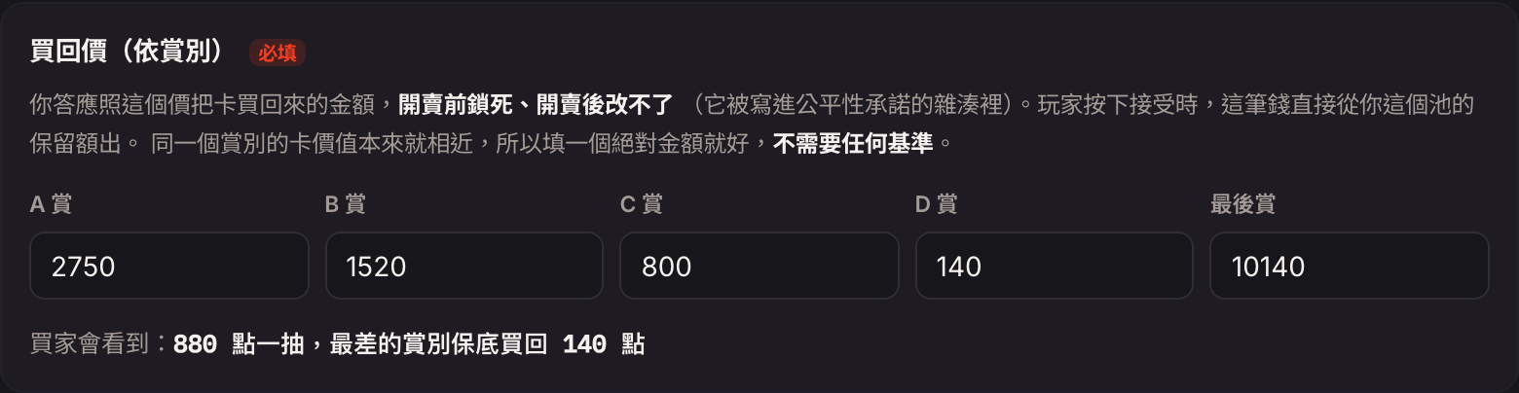
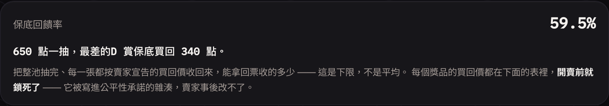
定價權
買回價是你自己宣告的金額，不是平台訂的比率。
一個賞別填一個絕對金額（例如 A 賞 3,000、D 賞 120），範圍 10 – 10,000,000 點。沒有基準、沒有係數、平台不會事後調。
為什麼這對你有利
· 你說多少就是多少
沒有「平台參考價的 X 成」這種會被事後調整的公式。
開池表單的買回價欄位 · 示意畫面：站上目前為示範資料
· 開賣後改不了
金額被寫進公開的公平性承諾雜湊。這一池的成本上限當場鎖死。
· 下限不是平均
保底回饋率算的是最壞情況（整池被全數買回），不是你預期要付的錢。
買家在池頁看到的同一組數字 · 示意畫面：站上目前為示範資料
VaultDraw · 賣家合作說明
06

Slide 7
信譽保護
同一個鑑定編號，不可能出現在第二個池。
鑑定編號在資料庫層是唯一鍵 unique(grader, cert_no)。不是「上架時提醒一下」，是寫進資料庫、繞不過去的約束。
你按下開池
資料庫唯一鍵
當場被擋下
系統把每一張卡的 鑑定編號一起送出
unique(grader, cert_no) 第二次寫入直接失敗
不是等兩個買家 吵起來才發現
從既有的池複製範本時，鑑定卡那一列會被擋下並要求重挑 · 示意畫面：站上目前為示範資料
這條保護的是你的信譽。買家不需要相信你有好好管庫存 —— 系統本身就不允許那個錯誤發生。沒有編號的生卡（RAW）不受此約束，但它們在池頁會被標成「未鑑定」，買家看得到。
VaultDraw · 賣家合作說明
07

Slide 8
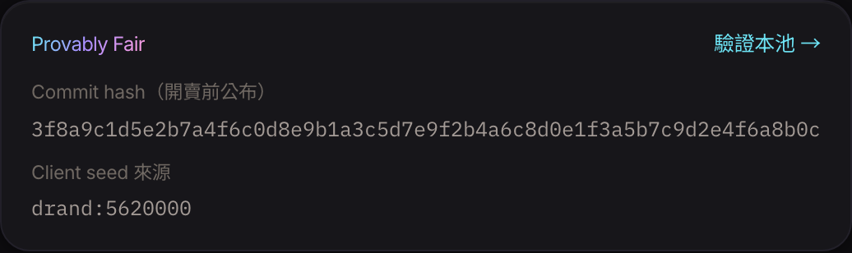
客訴的客觀答案
「是不是有內定」這件事，有答案可以算。
籤序在開賣前就洗好、封存，並公布一組 SHA-256 承諾雜湊。隨機來源用 drand（公開的分散式亂數）的未來輪次 —— 那個數字在開池當下還不存在。
1
開池前 · 承諾
2
開賣時 · 鎖定外部亂數
3
完抽後 · 揭示
產生 server seed，只公布它的 SHA-256。籤序由這組 seed 決定，公布之後改不動而不被發現。
鎖定 drand 一個「還沒發生」的未來輪次。那一輪的值全世界都還不知道，包括平台 —— 所以沒有人能試到對自己有利的籤序。
公開 server seed 與完整籤序。任何人都能自己重算一次，先驗雜湊、再對籤序。
對你的意義：下次有人在留言區問「是不是有內定」，你不用寫一段解釋 —— 把驗證分頁的連結貼給他，讓他自己算。
每一池的驗證分頁 · 示意畫面：站上目前為示範資料
VaultDraw · 賣家合作說明
08

Slide 9
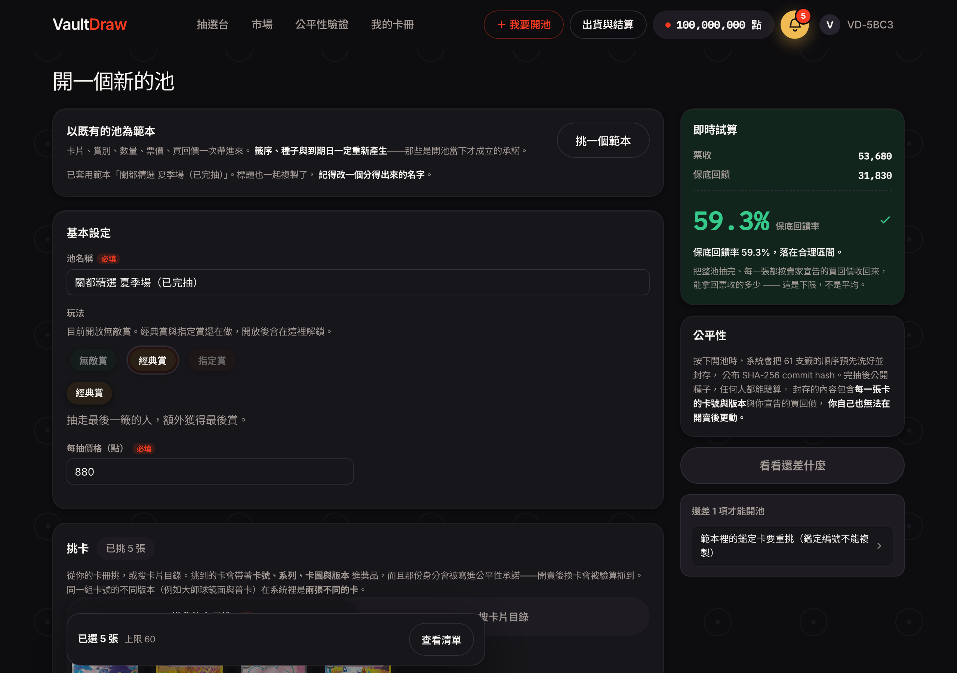
開一個池
一頁表單，右側即時試算，缺什麼直接告訴你。
沒有審核排隊、沒有客服來回。表單填完就能開賣。
1
挑卡
從你的卡冊挑，或搜卡片目錄。卡號、系列、版本一起帶進獎品。
2
配賞別與數量
A/B/C/D 賞與最後賞，各自填數量。
3
填票價與買回價
右側即時算出票收與保底回饋率。
4
按下開池
系統當場洗籤、封存、公布雜湊，池立刻上架。
開池表單 · 示意畫面：站上目前為示範資料
販售天數自訂：預設 14 天，最長 90 天。
VaultDraw · 賣家合作說明
09

Slide 10
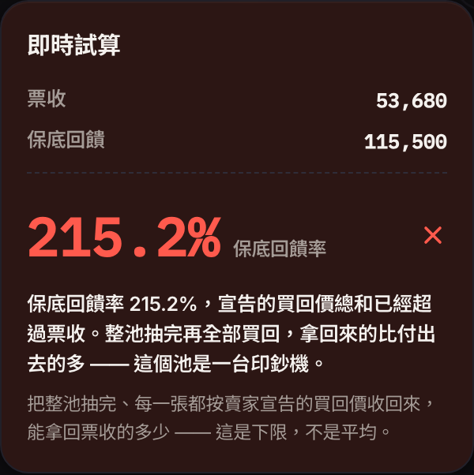
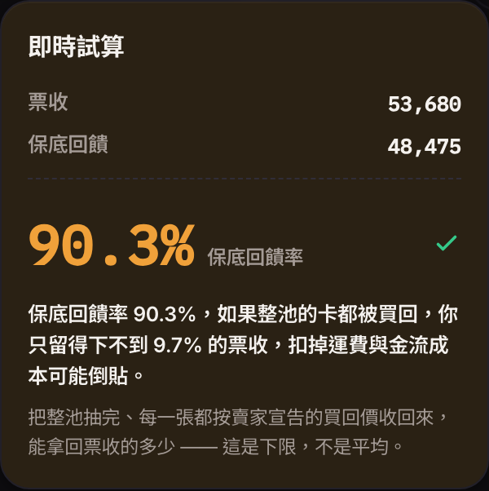
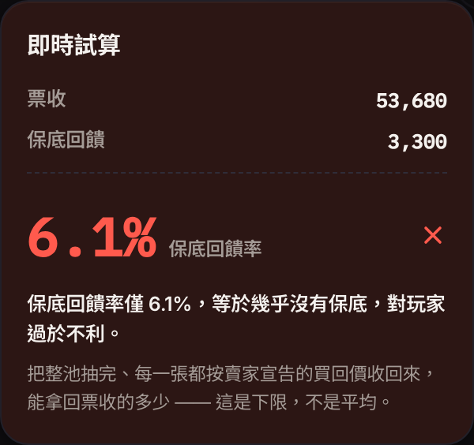
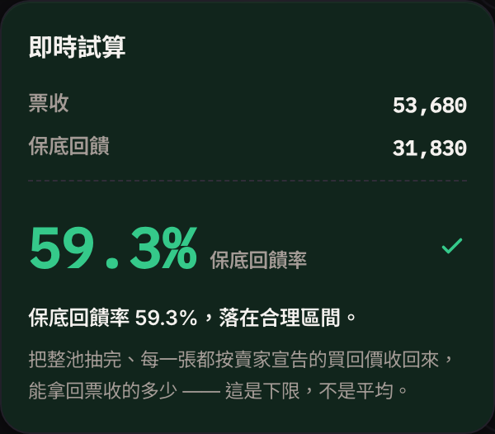
經濟護欄
建池時先算一次最壞情況，算不過就不讓你開。
保底回饋率 ＝ Σ(買回價 × 數量) ÷ 票收。這是限制，也是保護 —— 它擋掉的是「當下沒算清楚、上線之後才發現在倒貼」。
100% 以上 擋下
90% 以上 提醒
低於 25% 擋下
合理區間 放行
整池抽完再全部買回會倒貼。那不是促銷，是印鈔機。
放行，但告訴你扣掉運費與金流成本可能倒貼。
保底形同沒有，對玩家不公平。站的信任撐不住這種池。
落在區間內就直接開，不需要任何人審。
開池表單右側的即時試算，四種狀態 · 示意畫面：站上目前為示範資料
VaultDraw · 賣家合作說明
10

Slide 11
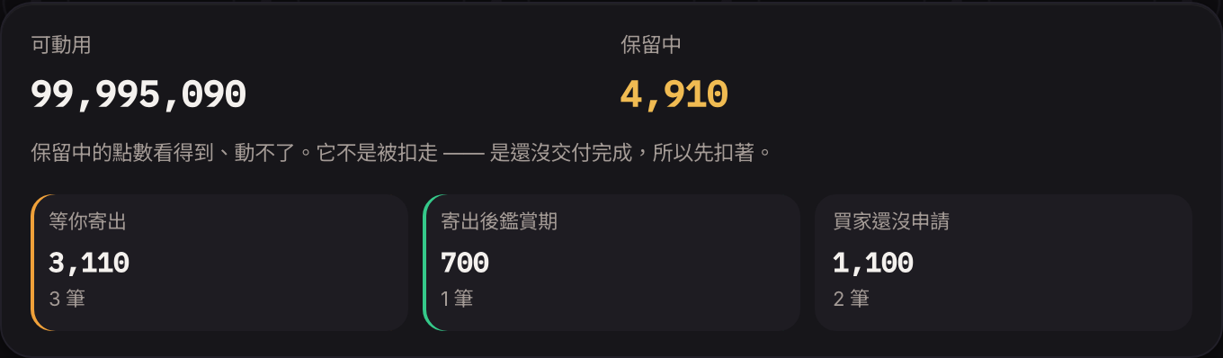
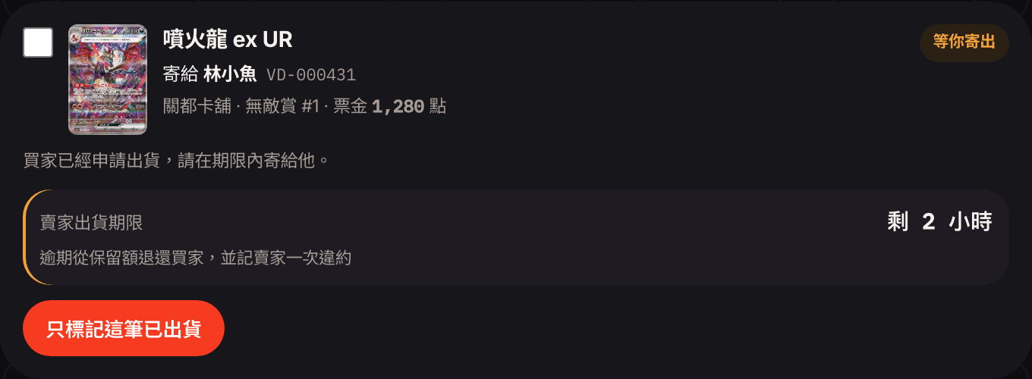
出貨與結算
哪一筆該寄、哪一筆已入袋，同一頁看完。
不用自己開試算表對帳。錢分成「可動用」與「保留中」，保留中的每一筆都標著它卡在哪一關。
平台不代管實體卡
卡從頭到尾在你手上，直接寄給買家。平台提供收件資訊與雙方確認的機制，不插手寄送、不收保管費。
等你寄出
72 小時內寄出並標記
保留額依關卡分成三堆 · 示意畫面：站上目前為示範資料
寄出後鑑賞期
買家確認或 7 天期滿
買家還沒申請
14 天後自動釋放
違約（逾期未出貨）累積 3 次就不能再開新池。沒有保證金，這是唯一擋得住連續違約的手段。
每一筆都有倒數與一鍵標記 · 同一個買家的多張卡可以一次標記
VaultDraw · 賣家合作說明
11

Slide 12
新賣家
第一個池有上限。這是沒有保證金的代價，也是它的好處。
我們不收保證金。取而代之的是把第一次違約的最大損失壓住 —— 限制只套用在你的第一個池。
開始要準備的東西
第一個池的上限
卡
手上要有實體卡。鑑定卡填鑑定機構與編號，生卡直接登記。
100
籤
100,000
點票收
收件資訊
買家申請出貨時，平台把地址給你，你直接寄。
完成第一個池就解除。之後沒有任何規模限制。
一個帳號
LINE 或 Email 登入即可，不用先申請賣家審核。
誠實揭露：這一頁的每一條都是限制，我們沒有把它包裝成「新手保護」。它存在的理由是：沒有保證金的情況下，平台需要一個上界來承擔第一次違約的風險；違約累積 3 次就不能再開新池。你如果覺得這條不合理，開池前就該知道，而不是上線之後才發現。
VaultDraw · 賣家合作說明
12

Slide 13
現況
平台還在測試階段，尚未正式營運。
這一頁不是行銷。你如果現在要把庫存投進來，該先知道下面三件事。
測試階段
PSA 編號自動查證
已經可以用的
尚未正式營運。站上目前陳列的池是示範資料，不是真實交易。上線時程確定後會直接通知已登記的賣家。
還在等 PSA 核准 API。目前鑑定卡標成「暫未驗證」，但不擋開池 —— 編號的唯一性約束照常生效。
抽成 0%、逐筆結算、買回價自訂、編號唯一性、commit-reveal 公平性、經濟護欄 —— 本簡報前面幾頁的機制都已經實作完成，畫面就是實際跑出來的。
本簡報沒有出現任何使用者數、交易量或成長率。原因很簡單：平台還沒營運，那些數字現在都不存在。會出現的每一個數字，都是系統裡設定好的規則。
VaultDraw · 賣家合作說明
13

Slide 14
客人從哪裡來
你把庫存投進來，客人從哪裡來？
「抽成 0%」講的是你的成本，這一頁講的是流量。它是一份計畫 —— 沒有預估人數、沒有轉換率，平台還沒營運，那些數字給不出來。
社群
廣告投得出去，變數在素材 —— 擋的是「拿錢換錢」，我們的獎品是實體卡；素材講卡況，不講中獎金額。
內容打底，廣告加速
台灣投放先過廣告主驗證 —— 2025 年 1 月起的法定要求，這關由平台跑完，你只要出素材。
我們發的內容是驗算 —— 完抽後公開種子，任何人都能自己算一次。這是別家抄不走的素材。
活動
首發池排程 —— 新賣家的第一個池排進大廳的固定版位，不必一開始就跟老池搶自然排序。
平台出版位與檔期
主題檔期 —— 同一個系列或主題的池集中在同一週開，多個賣家共用一次流量。參不參加你決定。
開箱合作 —— 平台幫你牽線創作者。業配一律標示清楚（公平交易法），標了反而更有人信。
跟店家合作
賣家頁是你的線上門面 —— 開過的池、已出貨卡片、平均出貨天數、糾紛率，跟你的簡介同一頁。
你的店與你的池互相帶客
池有公開網址 —— 印成 QR 貼在櫃檯、發進你自己的 LINE 群與社團。店裡看到卡，回家抽你的池。
你的池只掛你的招牌 —— 一個池屬於一個賣家，客人在你的池頁面不會看到別人的名字。
政策查證（2026-09）：Meta 以「投注與獎項含金錢價值」界定博弈，實體商品的抽選包不在明文範圍 —— 是送審歸類問題，不是禁止。台灣投放另需廣告主驗證（2025-01 起）。
VaultDraw · 賣家合作說明
14

Slide 15
下一步
想先開一個池試試看？
第一個池上限 100 籤 / 100,000 點，沒有費用、不用保證金、不用審核排隊。
回顧：為什麼是這裡
聯絡方式
抽成 0%
聯絡人
票收扣掉你宣告的買回價，剩下全是你的
逐筆結算
電話 / LINE
一筆走完交付就入袋，不等整池
買回價自己定
Email
絕對金額，開賣後鎖死，平台不調
一卡不會被賣兩次
網站
資料庫層的唯一約束，護你的信譽
公平性可驗算
客訴有客觀答案，不用自證清白
平台尚未正式營運。本簡報所有數字皆為系統設定值，非營運實績。
VaultDraw · 賣家合作說明
15

